Slide 1




Introducción al Proyecto y HTML

Slide 2
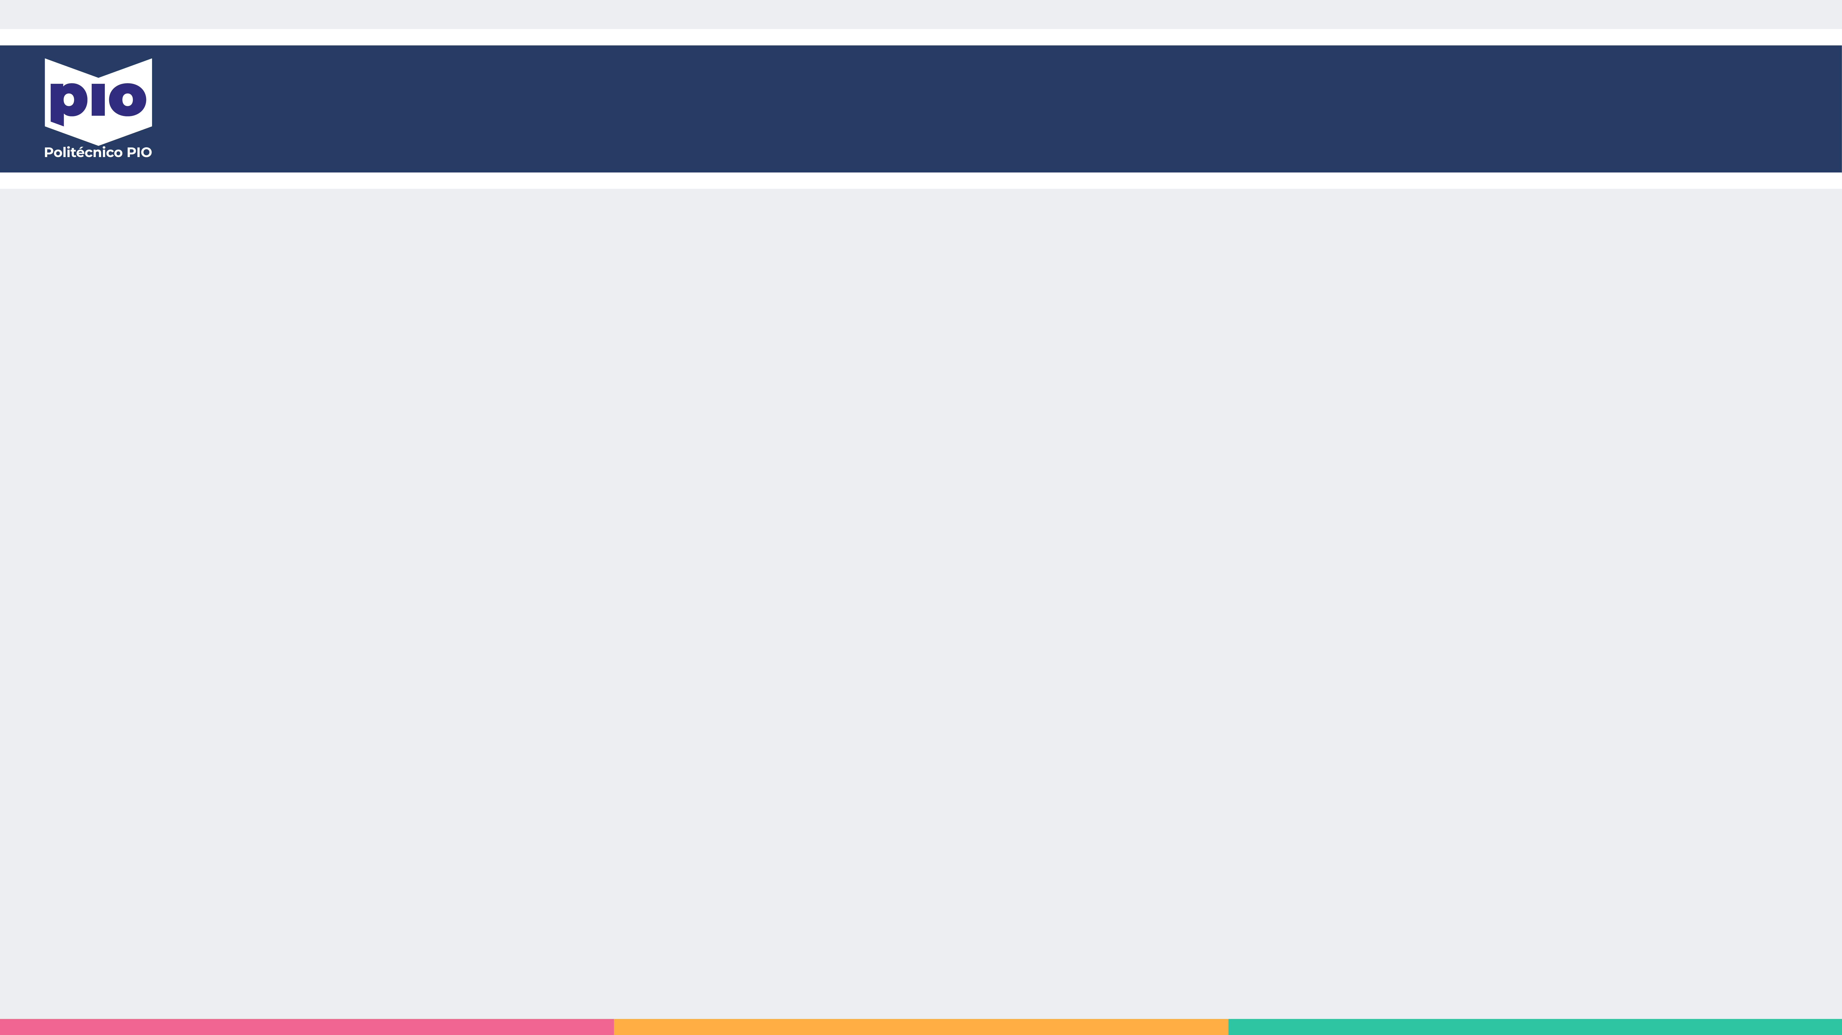
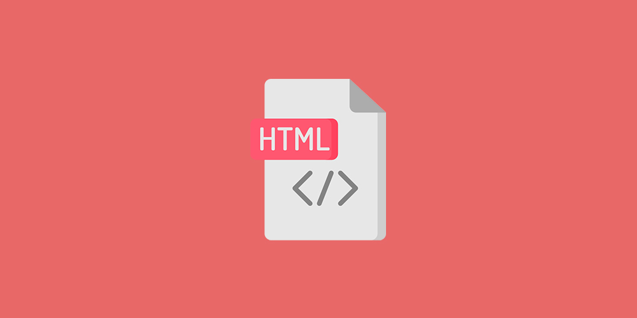
¿Qué es HTML?
HTML (HyperText Markup Language) es el lenguaje de marcado utilizado para estructurar y presentar contenido en la web. Se utiliza para definir los elementos de una página web, como los textos, imágenes, enlaces, encabezados, y más. A través de etiquetas específicas, HTML permite que los navegadores interpreten y muestren el contenido en una estructura coherente y visualmente comprensible.
HTML no es un lenguaje de programación, sino un lenguaje de marcado que define la estructura del contenido web mediante etiquetas o elementos. Cada etiqueta tiene un propósito específico, ya sea definir un encabezado, un párrafo, una imagen, o un enlace, entre otros.

Slide 3
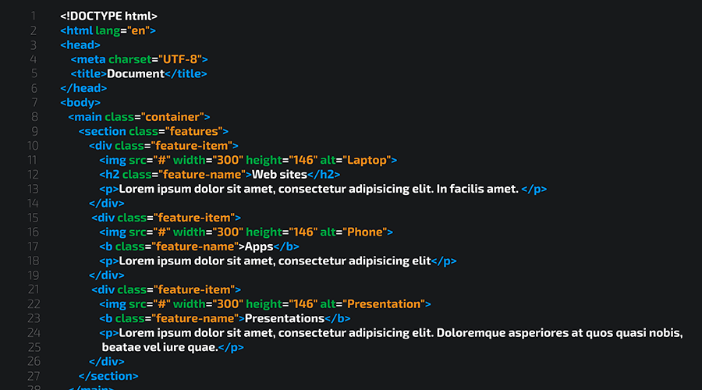
Presentación del Proyecto Final
El proyecto final consiste en desarrollar un sitio web completo utilizando HTML, que es el lenguaje base para la creación de páginas web. Este proyecto implica combinar el conocimiento adquirido sobre etiquetas HTML, estructura de páginas y prácticas recomendadas, lo que permitirá crear una página funcional, bien organizada y de fácil navegación.
El objetivo principal del proyecto es que los estudiantes sean capaces de construir un sitio web desde cero, estructurando su contenido de manera lógica y utilizando adecuadamente las etiquetas HTML. Este proyecto permitirá poner en práctica los conceptos aprendidos, y servirá como introducción a la construcción de sitios web profesionales.

Slide 4
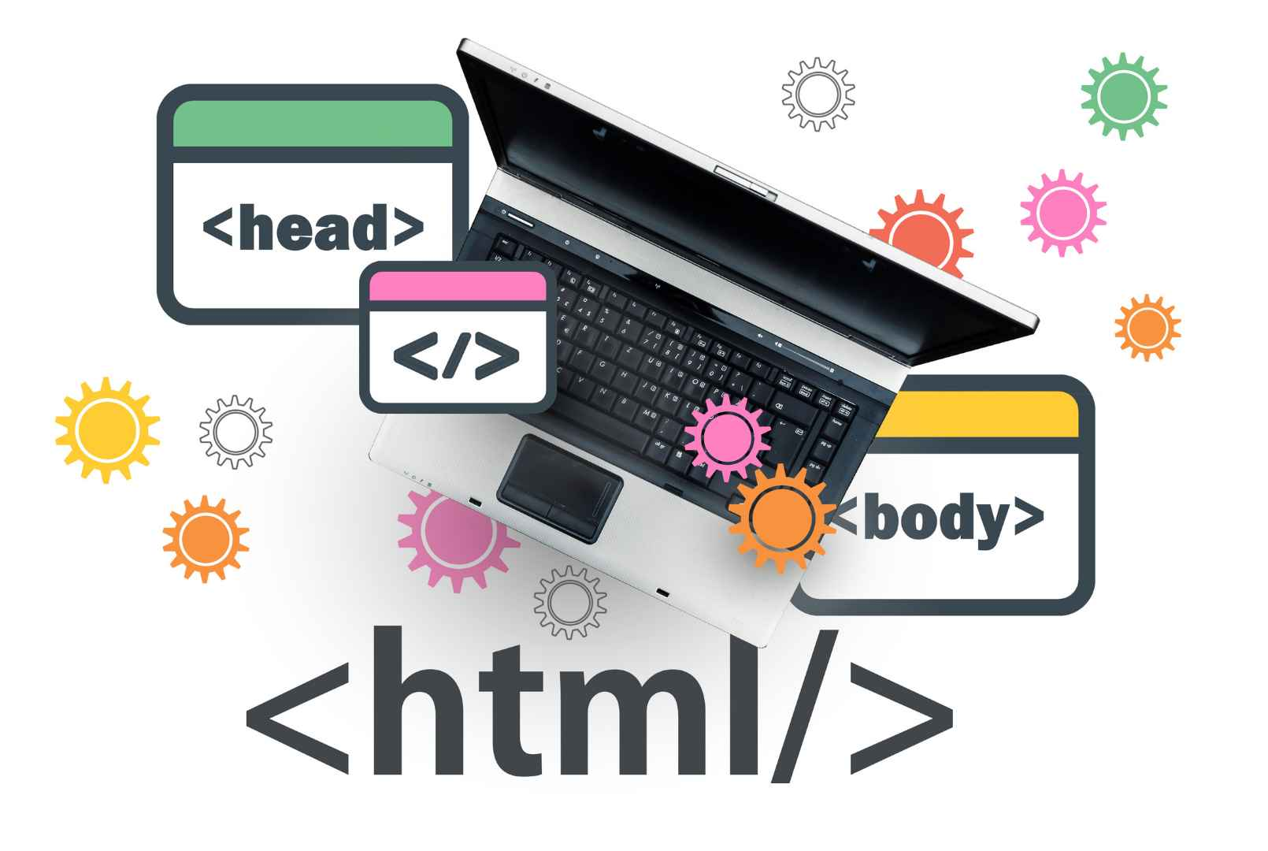
Estructura Básica de una Página HTML
Toda página HTML sigue una estructura básica que garantiza que los navegadores puedan interpretarla correctamente. Los elementos más importantes son:
<html>: Es el contenedor principal que engloba todo el contenido de la página web. Todo el código HTML debe estar dentro de esta etiqueta.
<head>: Dentro de esta sección se incluye información sobre la página que no es visible directamente en el cuerpo del sitio, como metadatos, el título de la página, enlaces a hojas de estilo, fuentes, scripts y otras configuraciones importantes.
<title>: Define el título de la página, que aparece en la pestaña del navegador.
<body>: Contiene todo el contenido visible de la página web, como textos, imágenes, enlaces, formularios, y otros elementos interactivos. Es lo que el usuario ve y con lo que interactúa.

Slide 5
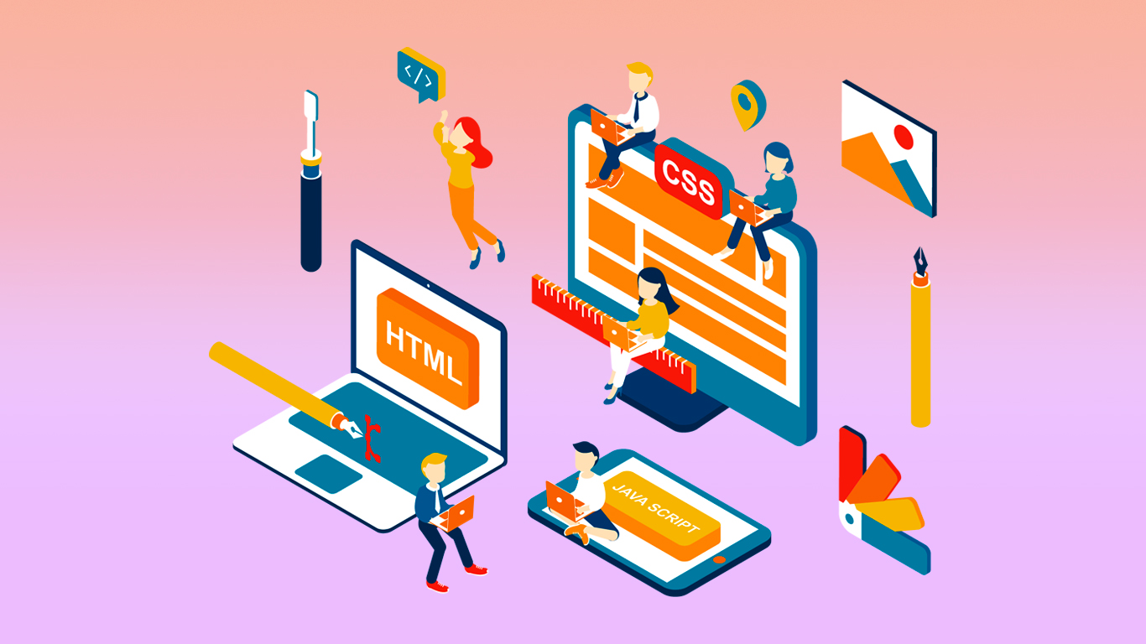
Creación del Archivo Principal index.html
El archivo principal de un sitio web suele denominarse index.html. Este es el archivo que los servidores web buscan automáticamente cuando un usuario accede a un dominio. Es la página de inicio de tu sitio, por lo que debe ser informativa y estar bien estructurada para ofrecer una buena experiencia al usuario desde el inicio.
Para crear el archivo index.html:
Abre tu editor de texto o IDE favorito.
Crea un nuevo archivo y guárdalo como index.html.
Define la estructura básica de HTML (como se mostró antes).
Empieza a añadir contenido usando etiquetas HTML, como encabezados, párrafos, imágenes y enlaces.

Slide 6

Buenas Prácticas al Escribir HTML
Usar etiquetas de manera semántica: Cada etiqueta tiene un propósito específico. Utiliza etiquetas de encabezado (<h1>, <h2>, etc.) para títulos y subtítulos; no uses etiquetas de párrafo (<p>) para lo que debería ser un encabezado.
Mantén una estructura ordenada: Indenta correctamente el código para mejorar la legibilidad. Cada etiqueta anidada debe estar alineada con su contenedor, lo que facilita la lectura y el mantenimiento.
Añadir descripciones en etiquetas importantes: Por ejemplo, usa el atributo alt en imágenes para describirlas, esto no solo mejora la accesibilidad, sino que también ayuda a los motores de búsqueda a indexar el contenido.

Slide 7
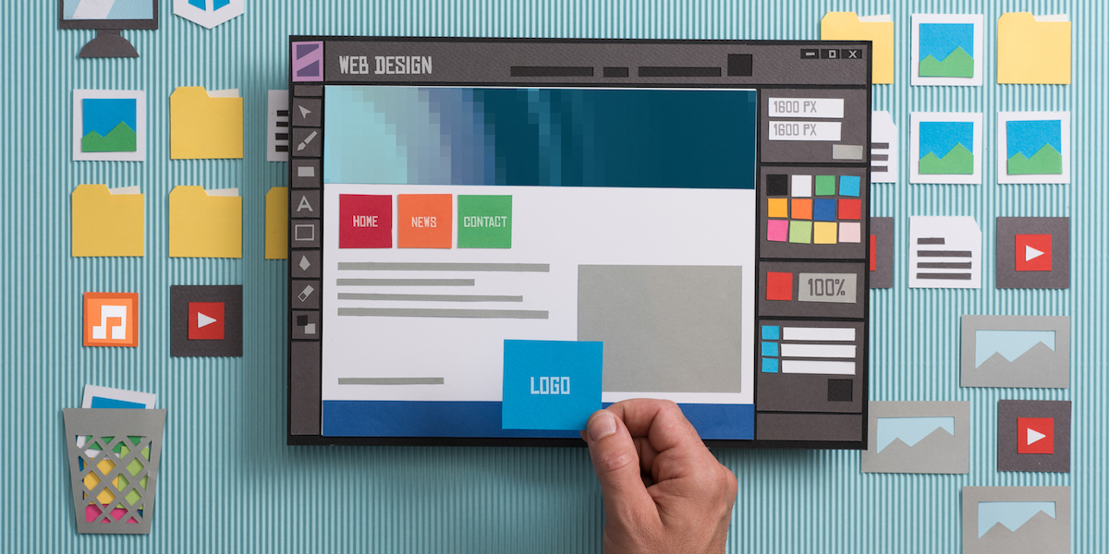
Crear un Sitio Web Completo
El proyecto final implica la creación de un sitio web completo desde cero, que sirva como una solución funcional para un problema específico o una necesidad. Este tipo de proyecto tiene varios componentes clave:
Requisitos funcionales: El sitio debe incluir al menos una página de inicio, una página de contacto, y otras secciones dependiendo del propósito del sitio.
Diseño adaptable: El sitio debe ser responsivo, es decir, debe ajustarse y verse bien en diferentes dispositivos (móviles, tabletas, escritorios).
Interactividad básica: Puede incorporar formularios de contacto, enlaces navegables, y otros elementos interactivos que mejoren la experiencia del usuario.
El objetivo principal es demostrar un dominio sólido del desarrollo web usando HTML, CSS y, opcionalmente, JavaScript. Los estudiantes deben también mostrar habilidades en organización del proyecto y uso de buenas prácticas en desarrollo web.

Slide 8

La creación de un sitio web completo implica el uso eficiente de HTML para estructurar contenido de forma semántica, siguiendo buenas prácticas como el uso de etiquetas adecuadas, optimización para SEO y accesibilidad. Dominar estos elementos es crucial para desarrollar sitios funcionales, responsivos y fáciles de mantener.

Slide 9

www.pio.edu.co
Formamos pioner@s para un
mundo laboral que sí existe…
#YoSoyPio

